Slide 1

.

Slide 2
.
PAVIMENTACION URBANA
UBAJAY ENTRE RIOS

Slide 3
Ubajay es una localidad ubicada a 250 km de la capital de la provincia.
Se encuentra en el centro de una gran colonia agrícola cuyas actividades principales son arroz, citrus, ganadería, forestación, apicultura, entre otras.
El pueblo cuenta con una red vial adecuada que permite la conexión de las mismas, éste no cuenta con calles pavimentadas sino que con ripio en la mayoría de las mismas.

Slide 4
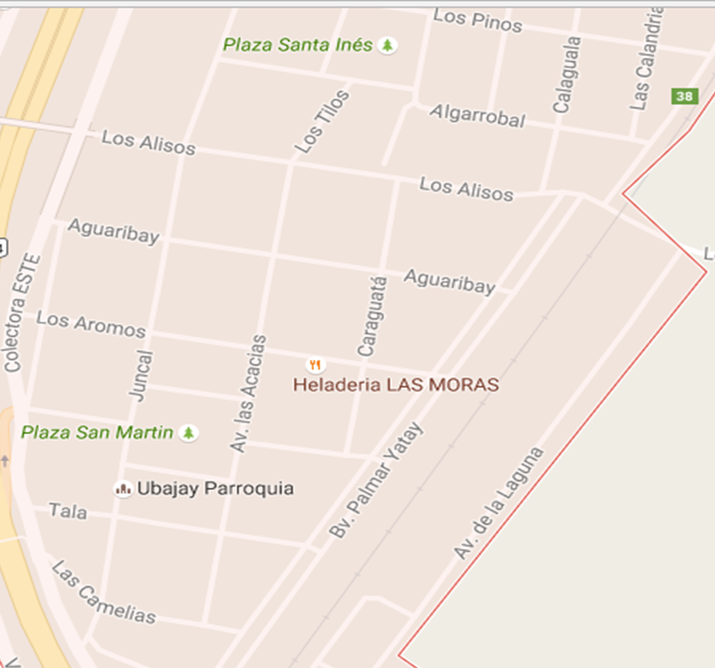
El presente trabajo consta con la construcción de pavimento, cordones cunetas integrados y badenes en los siguientes lugares:

Slide 5
Comprende la construcción en las cantidades indicadas en la siguiente tabla:

Slide 6
TIPOS DE MAQUINAS A UTILIZAR:

Slide 7
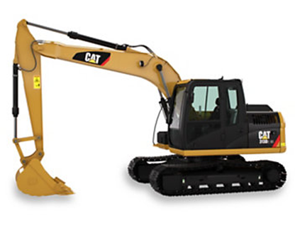
EXCAVADORA
Las Excavadoras son equipos que se utilizan en una amplia variedad de trabajos de excavación.
MOTOR: 100 HP
SISTEMA HIDRAULICO 256 l/min
PLUMA DE ALCANCE: 4,65M
COSTO: 83,94 dólares/hora.

Slide 8
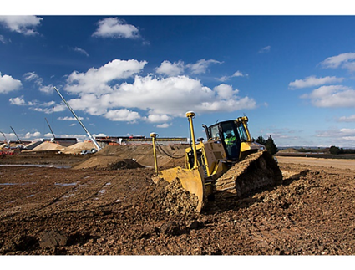
TOPADORA
Máquina montada sobre orugas equipada con una hoja recta en la parte delantera acoplada con la cual se empuja el material hacia un lado.
MOTOR: 166 HP.
TANQUE DE COMBUSTIBLE 265 lts.
CUCHARON: 1,8 m3.
COSTO: 62,17 dólares/hora.

Slide 9
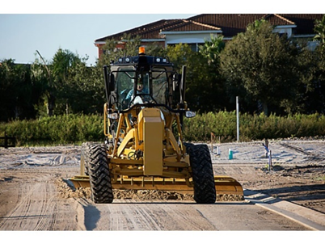
MOTONIVELADORA
Equipos conformados por una cabina, un sistema de traslación, neumáticos (delanteros y traseros) y un equipo de trabajo
MOTOR: 182 HP
MARCHA: 8 VEL. DE AVANCE, 6 RETROCESO
COMBUSTIBLE: 416 lts.
COSTO: 65,93 dólares/ hora.

Slide 10
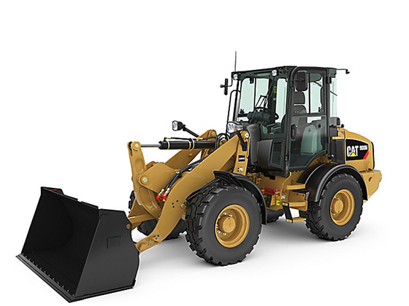
PALAS CARGADORAS
Las palas cargadoras son un equipo tractor, que tiene un cucharón de gran tamaño en su extremo frontal, montado en orugas o en ruedas.
MOTOR: 73 HP
CUCHARON: 0,75 m3 a 1,2
COMBUSTIBLE: 52 LTS.
COSTO: 44,5 dólares/hora.

Slide 11
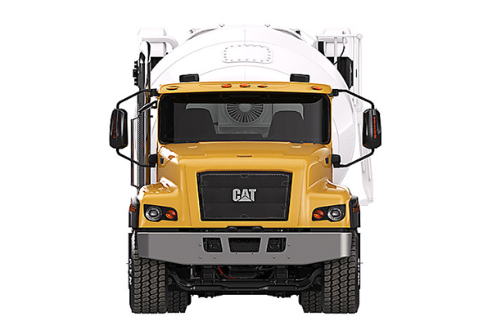
EQUIPO DE TRANSPORTE
Las máquinas de transporte están diseñadas para el acarreo de material y su respectiva descarga.
MOTOR: 365 HP
COSTO: 1,6 dólares/km

Slide 12
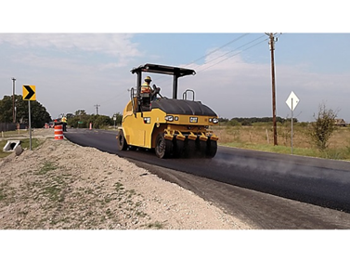
EQUIPO DE COMPACTACION
Máquina autopropulsada, de gran peso, dotada de uno o varios rodillos o ruedas cuya función consiste en planificar y dar la compacidad requerida al material sobre el cual se desplaza.
MOTOR: 100 HP
COMBUSTIBLE: 146 lts.
ANCHO COMPACTACION: 11 RUEDAS
COSTO: 42,92 dólares/hora.

Slide 13
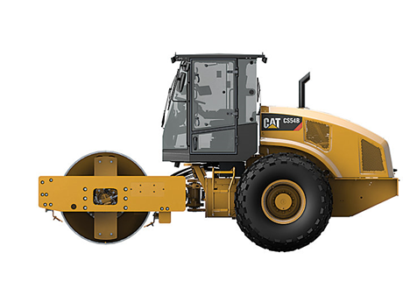
RODILLO PATAS APISONADORAS
MOTOR: 131 HP
ANCHO COMPACTACION: 2134 mm
COMBUSTIBLE: 242 lts
COSTO: 87,98 dólares/hora.

Slide 14
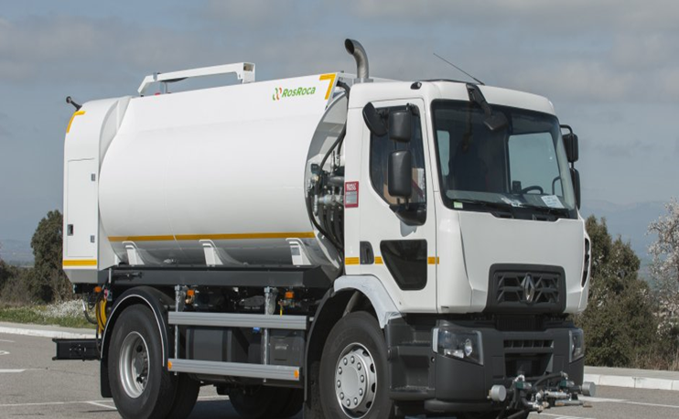
EQUIPO DE RIEGO
Es un equipo que consiste en el riego de la vía pública.
MOTOR: 200 HP mínimo.
COMBUSTIBLE: 250 lts.
COSTO: 1,94 dólares/km.

Slide 15
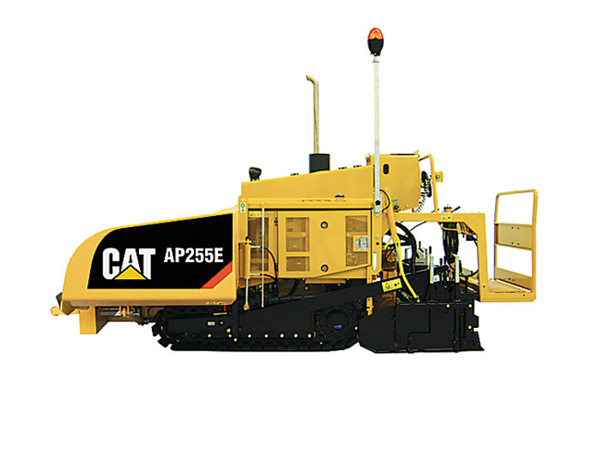
PAVIMENTADORA
Es una máquina que distribuye y le da forma al asfalto.
MOTOR: 45 HP
COMBUSTIBLE: 65 lts.
ANCHO ESTANDAR DE PAVIMENTACION: 1.400 mm a 2.600 mm
COSTO: 114,54 dólares/hora.

Slide 16
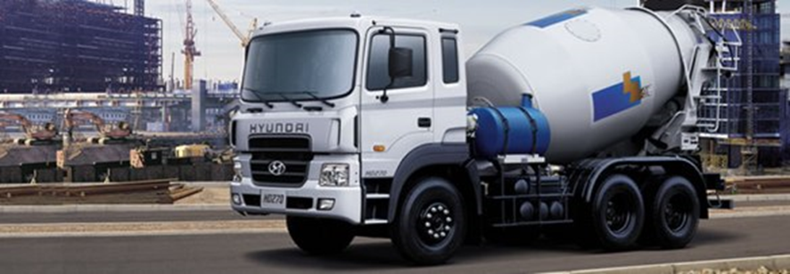
MIXER
Es un camión equipado con una hormigonera., es un camión mezclador que cuenta con potentes motores, compactas dimensiones y permiten una buena movilidad y maniobrabilidad.
MOTOR: 380 HP
MEZCLADOR: 6 m3
COSTO: 1,63 dólares/km

Slide 17
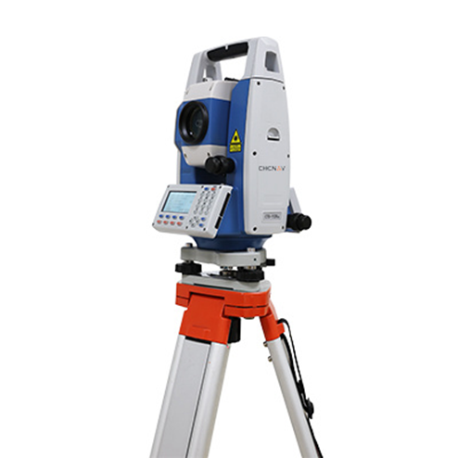
TOPOGRAFO
La tarea del topógrafo es previa al inicio de un proyecto, es quien realiza un buen levantamiento plani-altimétrico tridimensional previo del terreno y de hechos existentes

Slide 18
COSTOS
TIPOS DE COSTOS:
COSTO HORARIO DE LA MAQUINARIA: cálculo del costo horario de la maquinaria.
COSTO DE AMORTIZACION: es el costo que resulta por la disminución del valor original de la maquinaria como consecuencia de su uso para ejecutar trabajos.
COSTO DE OPERACIÓN: (mantenimiento y reparación, combustibles, lubricantes, filtros, etc)
COSTO MANO DE OBRA: comprende todos los desembolsos relativos a los empleados, desde los ejecutivos hasta los trabajadores. Cuenta con 20 empleados en total (1 ing. Civil, 1 administ., 1 capataz de obra, 1 pañolero, 2 obreros ofic., 6 ayudantes, 1 sereno, 1 topógrafo, 6 maquinistas)

Slide 19
PRESUPUESTOS
En el detalle de cada una de las maquinarias a utilizar se calculan los costos de las mismas, por ejemplo:
Motoniveladora
Amortización
Costo de compra: 140.000 dólares
Valor de venta usado: 34.000 dólares
El equipo se amortiza en 10.000 horas
(140.000-34.000)/ 10.000 = 10,6 dólares por hora
Mantenimiento: Se considera el 50% de la amortización 5,3 dólares por hora
Mano de Obra: 9 dólares por hora. 1,5x9=13,5 dólares por hora
Combustible: El motor tiene 182 HP182HPx0.12(l/hp)x1.0 dólar/l=21,84 dólares por hora
Lubricantes, aditivos, refrigerantes, filtros y otros: Se toma el 35% del gasto del combustible. 21.84x0.35=7,6 dólares por hora
Cubiertas: El cambio de cubiertas tiene un costo de 6000 dólares 6000 dol/4000: 1.5 dólares por hora
Patente: 0,25 dólares por hora (proporcional al costo)
Seguros contra terceros y destrucción total: 1400 dólares /año (en 1000 horas de trabajo) :1,4 dólares por hora
Impuestos: valor de referencia proporcional : 3,4 dólares por hora
Estacionamiento y cuidado el equipo: 0,25 dólares por hora.
Limpieza: 0,29 dólares por hora.
Costo Total: 65,93 dólares por hora

Slide 20
MANTENIMIENTO
Se cuenta con planillas especificas para cada tipo de control, por ejemplo planillas parte diario de equipo, rutinas por maquinas (PM1,PM2,PM3,PM4,PM5,PM6), planillas de reparaciones (correctivo y preventivo) .

Slide 25
.
MUCHAS GRACIAS
Bello Ciocca, Nahuel Agustín .

